Slide 2
Thứ năm ngày 27 tháng 02 năm 2025
Bài học STEM
BÚP BÊ VẬN ĐỘNG

Slide 4
MỤC TIÊU
Gọi tên các bộ phận bên ngoài cơ thể.
Phân biệt bạn trai và bạn gái.
Kể các hoạt động vận động của cơ thể.
Liên hệ với hoạt động hằng ngày của bản thân.
Kể các hoạt động vận động có lợi cho sức khoẻ.
Làm búp bê từ các hình tròn, hình vuông, hình chữ nhật,…
Dùng búp bê để biểu diễn xoay đầu; co, duỗi tay và chân.

Slide 6
Câu chuyện STEM
Các em hãy đọc
CÂU CHUYỆN STEM
ở trang 45.

Slide 7
Câu chuyện STEM
?Vì sao cậu bé người gỗ có thể vận động cơ thể được?

Slide 9
Các em hãy đọc
THỬ THÁCH STEM
ở trang 46.
Thử thách STEM
Thử thách STEM

Slide 11
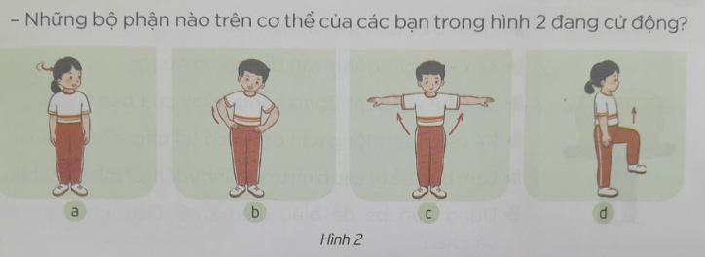
1. Cơ thể em
Những bộ phận nào trên cơ thể của các bạn trong hình 2 trang 46 đang cử động?

Slide 12
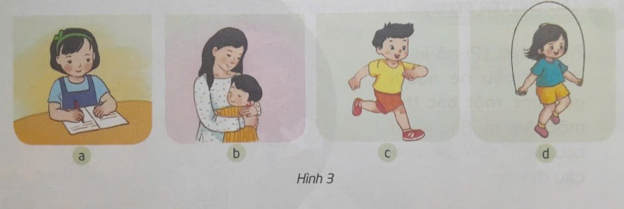
1. Cơ thể em
Các nhân vật trong hình 2 trang 46 đang dùng tay, chân thực hiện những hoạt động nào?

Slide 13
1. Cơ thể em
Em thực hiện được nhiều hoạt động nhờ các bộ phận đầu, mình, tay, chân.

Slide 14
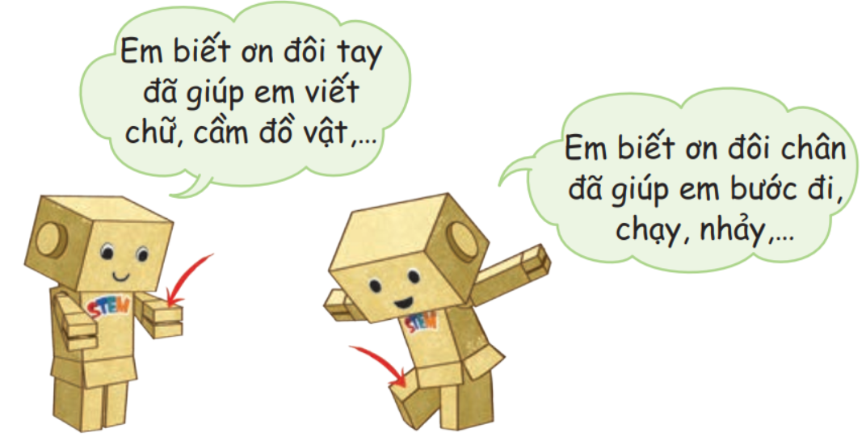
1. Cơ thể em
Nói theo bạn rô-bốt

Slide 15
1. Cơ thể em
Hãy luôn yêu mến các bộ phận của cơ thể và vệ sinh sạch sẽ.

Slide 16
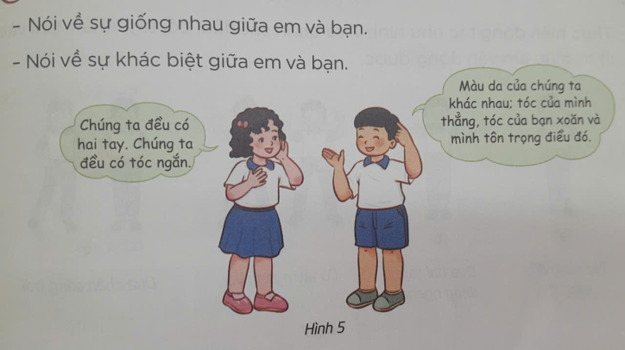
1. Cơ thể em
Trong hình 4 trang 47, bạn nào là bạn trai và bạn nào là bạn gái?

Slide 17
1. Cơ thể em
Nói theo mẫu trong hình 5 trang 47 về:
– Sự giống nhau giữa em và bạn.
– Sự khác biệt giữa em và bạn.

Slide 18
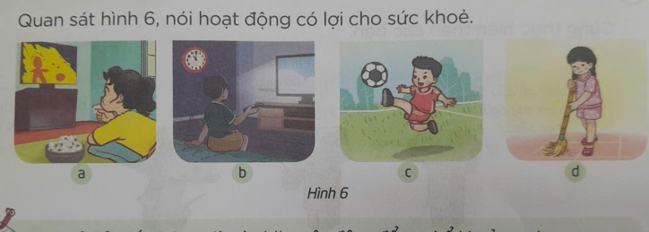
2. Vận động và nghỉ ngơi
Hoạt động nào trong hình 6 trang 48 có lợi cho sức khỏe?

Slide 19
2. Vận động và nghỉ ngơi
Em ngủ đủ giấc, đúng giờ và chăm vận động để cơ thể khoẻ mạnh.

Slide 20
2. Vận động và nghỉ ngơi
Nói theo mẫu trong hình ở trang 48 về hoạt động vận động hàng ngày của em.
Notes:
Yêu cầu

Slide 21
2. Vận động và nghỉ ngơi
Nói theo mẫu trong hình ở trang 48 về hoạt động nghỉ ngơi hàng ngày của em.
Notes:
Yêu cầu

Slide 22
2. Vận động và nghỉ ngơi
Thực hiện động tác như hình 7 trang 48 và quan sát đầu, cổ, tay, chân. Chỉ vào vị trí giúp em vận động được.
Notes:
Yêu cầu

Slide 23
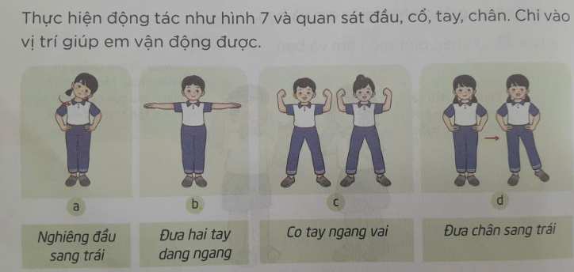

Slide 25
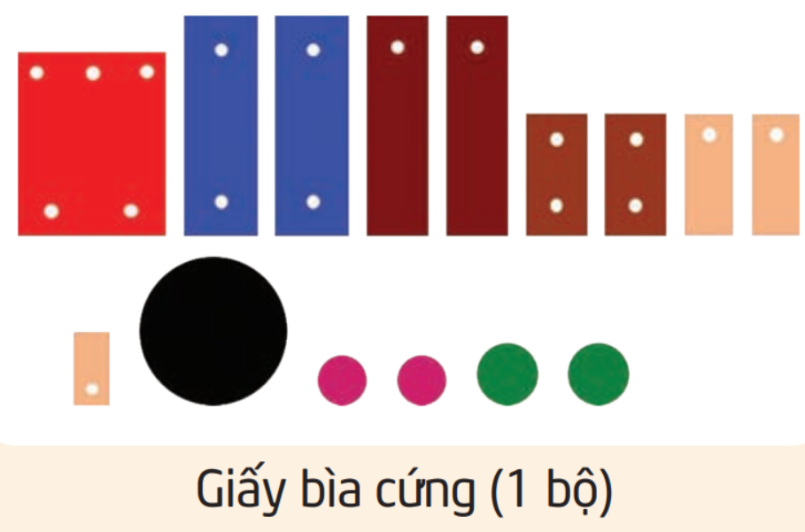
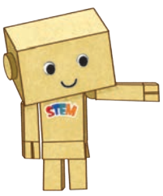
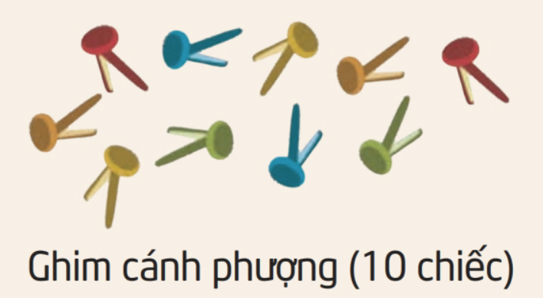
Sáng chế STEM
1. Em có

Slide 26
Sáng chế STEM
1. Em có
Các em hãy đọc và làm theo hướng dẫn cách sử dụng ghim cánh phượng ở hình 8 trang 49.

Slide 27
Sáng chế STEM
2. Em sáng tạo
a) Em làm gì?
Em quan sát búp bê vận động ở hình 9 trang 50 và cùng bạn trả lời vào bảng trong Phiếu học tập số 1.
Bộ phận nào có thể cử động được?

Slide 28
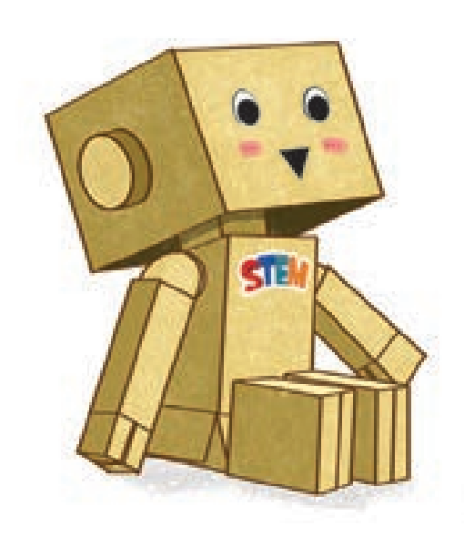
Sáng chế STEM
2. Em sáng tạo
b) Em làm như thế nào ?
Em quan sát hình 10, 11, 12 trang 50, đọc kĩ các bước như hướng dẫn và hoàn thành Phiếu học tập số 2.

Slide 29
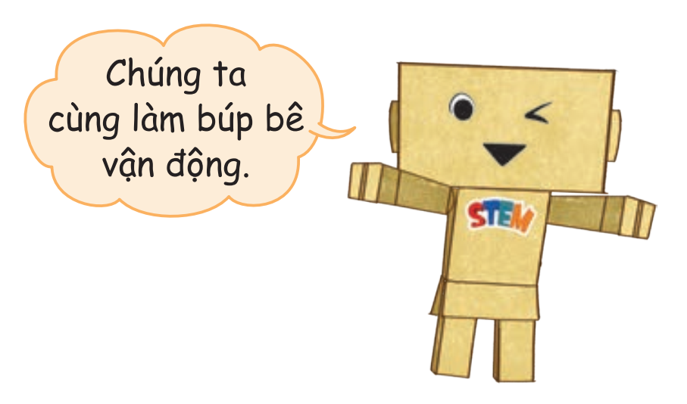
Sáng chế STEM
2. Em sáng tạo
c) Em tạo sản phẩm

Slide 30
Sáng chế STEM
2. Em sáng tạo
d) Em kiểm tra

Slide 31
Sáng chế STEM
2. Em sáng tạo
Em cảm ơn bạn cùng em làm búp bê vận động

Slide 32
Sáng chế STEM
2. Em sáng tạo
e) Em trình diễn
Em xoay cổ, tay, chân của búp bê theo hình 13 trang 51 và đố bạn búp bê của em đang làm gì.

Slide 33
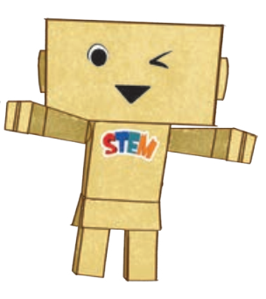
Sáng chế STEM
2. Em sáng tạo
g) Cải tiến – Sáng tạo
– Hãy thêm mắt, tóc, áo, quần, váy, giày,… cho búp bê.
– Hãy cùng bố mẹ dùng vỏ thùng các-tông làm rô-bốt vận động cao bằng em.
Nhớ chọn màu sắc thật đẹp và phân biệt được búp bê là bạn trai hay bạn gái.

Slide 35
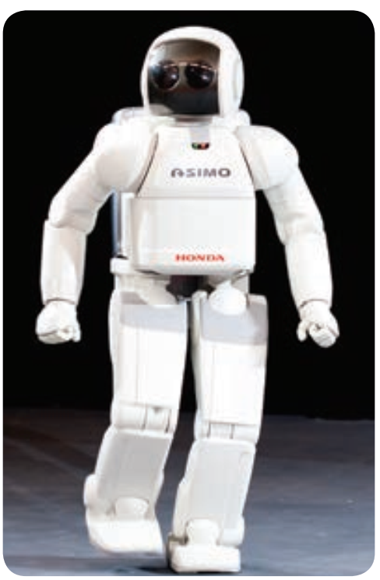
Năm 2000, tập đoàn Honda (Hon-đa) của Nhật Bản chế tạo người máy ASIMO (A-si-mô).
Người máy này có thể di chuyển bằng hai chân.

Slide 36
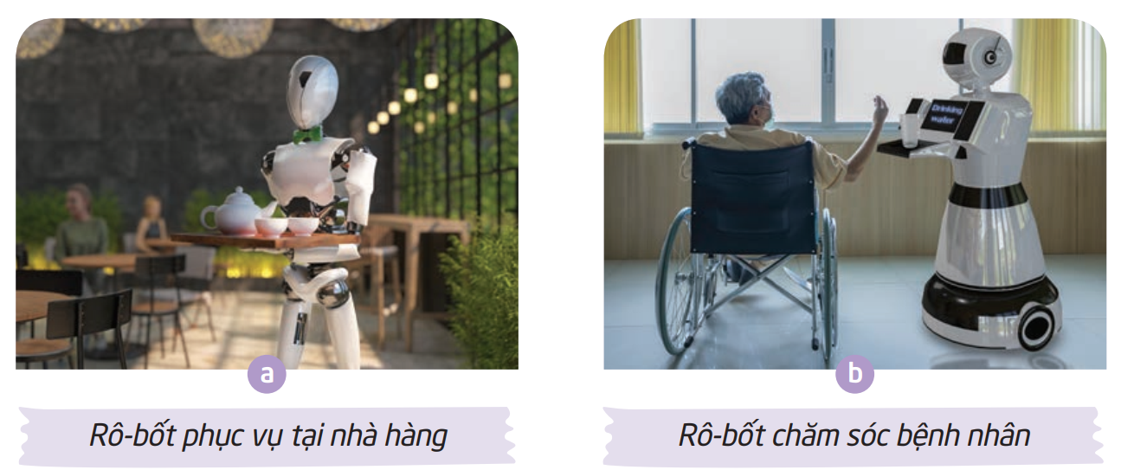
Ngày nay, người ta chế tạo nhiều loại rô-bốt khác nhau để làm việc thay con người như vận chuyển hàng hoá, giúp đỡ người khuyết tật,…

